Slide 1


第一个C#程序：逐步拆解代码，深入理解每一行的意义
欢迎来到我们的C#编程课程。今天，我们将学习如何创建和理解你的第一个C#程序。我们将逐步拆解代码，深入理解每一行的意义，并学习如何运行和调试程序。
by liam wu

Slide 2
课程目标
掌握C#控制台程序创建
代码结构拆解
学习如何使用Visual Studio或命令行创建C#控制台应用程序。
逐行分析代码，理解每个部分的功能和作用。
运行与调试
问题解决
学习如何运行程序，设置断点，进行调试。
了解常见问题及其解决方法。

Slide 3
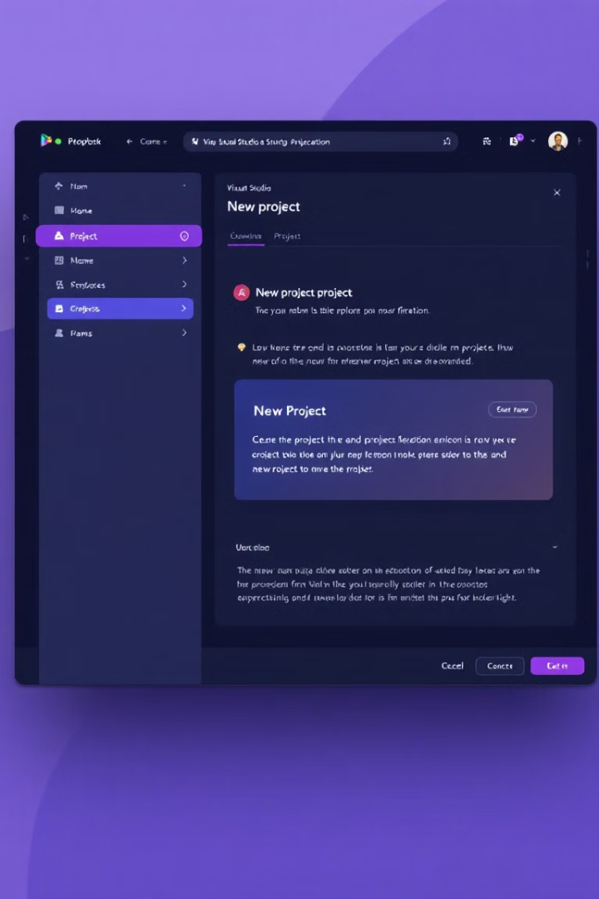




创建C#项目
打开Visual Studio
点击"创建新项目"。
选择项目类型
选择"控制台应用程序（.NET Core）"，点击"下一步"。
配置项目
命名项目并选择保存路径，点击"创建"。
自动生成
Visual Studio会自动生成一个基础的Program.cs文件。

Slide 4
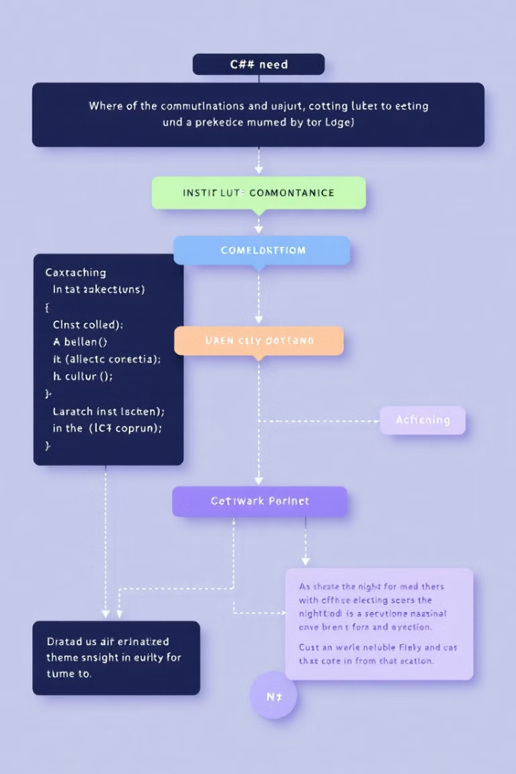
基本代码结构
using System; namespace HelloWorld { class Program { static void Main(string[] args) { Console.WriteLine("Hello World"); } } }
这是一个基本的C#程序结构。在最新版本的C#中，引入了顶级语句的概念，可以在没有显式Main方法的情况下编写简单的程序。

Slide 5
代码拆解
using System
namespace HelloWorld
class Program
static void Main(string[] args)
引入System命名空间，包含常用的类和方法。
定义一个名为Program的类，是C#的基本结构。
定义项目的命名空间，用于组织代码。
程序的入口点，每个C#程序都必须包含一个Main方法。

Slide 6
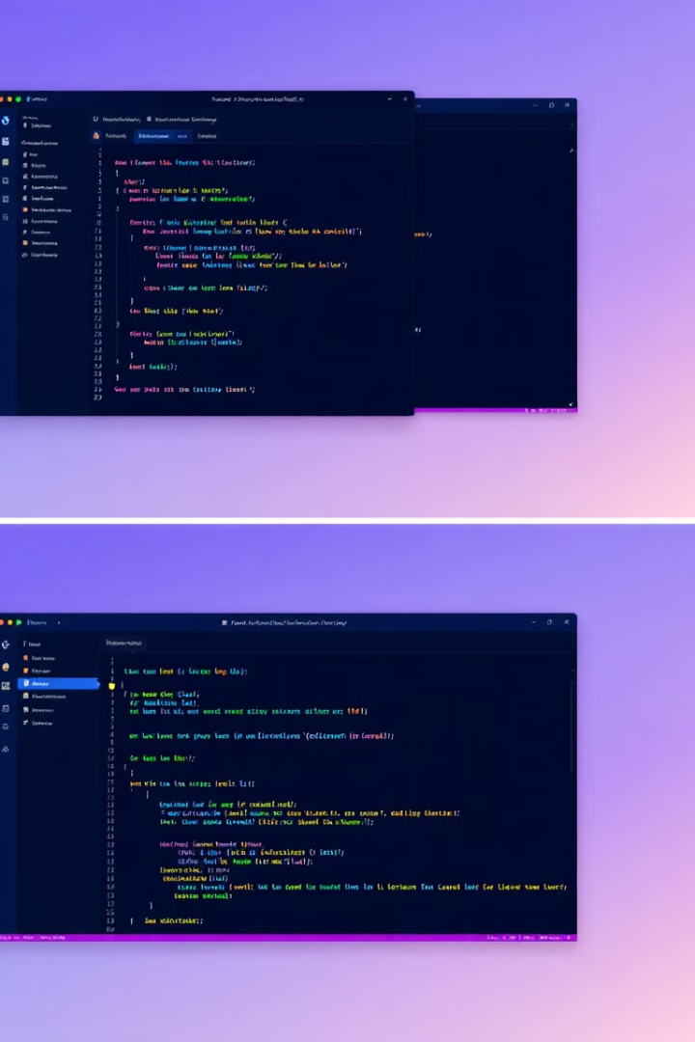



运行与调试程序
运行程序
设置断点
在Visual Studio中点击"运行"按钮或按F5，或在命令行中使用dotnet run。
在代码行左侧点击添加断点，程序会在断点处暂停。
调试
通过"调试"窗口查看变量值与调用堆栈。

Slide 7

修改并重新运行程序
让我们修改程序，使其接受用户输入并显示个性化消息：
static void Main(string[] args) { Console.WriteLine("請輸入你的名字："); string name = Console.ReadLine(); Console.WriteLine($"Hello, {name}!"); }
运行这个程序，它会提示用户输入名字，然后输出个性化的问候。

Slide 8
总结与展望
本课总结
下节预告
我们学会了创建C#控制台程序，理解了代码结构，掌握了运行和调试的方法。
下一节课将深入探讨C#基础语法，包括变量、数据类型、运算符与表达式等内容。
实践建议
尝试修改今天学到的代码，增加新的功能，巩固所学知识。

